Slide 1
ČICH, CHUŤ, HMAT
smysly

Slide 2
Ústrojí chuti
Centrum vnímaní chuti se nachází v temenním laloku mozkové kůry
Chuťové pohárky všech typů jsou rozloženy po celém jazyku
Rozeznáváme čtyři základní chuti:
Hořkou
Slanou
Kyselou
sladkou

Slide 3
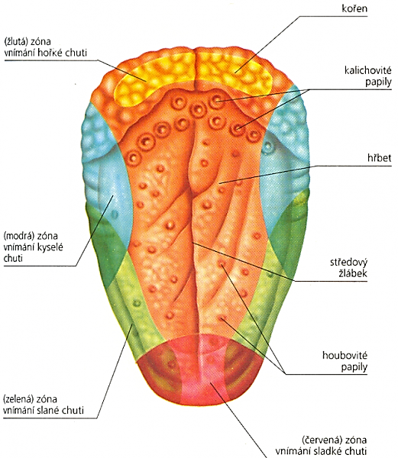

Slide 4
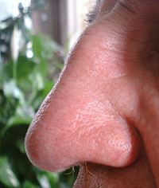
Ústrojí čichu
Rozeznáváme plynné látky
Rozeznáváme vůně a pachy
kombinovaný vjem s chutí
Čichové buňky umístěné v horní části dutiny nosní
Centrum – čelní lalok koncového mozku
Adaptace čichu

Slide 5
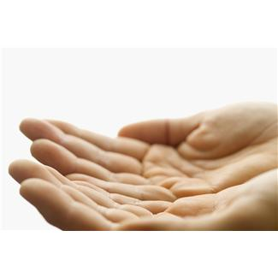
Ústrojí hmatu
Receptory = hmatová tělíska v kůži a ve sliznici vnitřních orgánů.
Různá hmatová tělíska- vnímají dotyk, tlak, teplo, chlad, bolest.
Nejvíce na konečcích prstů a dlaních (až 300 na cm²).

Slide 6
CITACE
Google obrázky: imres. In: Adykacer.blog.cz: smyslová soustava [online]. 2011 [cit. 2012-06-10]. Dostupné z: http://www.google.cz/imgres?q=chu%C5%A5&num=10&hl=cs&biw=1241&bih=640&tbm=isch&tbnid=-0gZW2Z3PBi5fM:&imgrefurl=http://adykacer.blog.cz/0811/smyslova-soustava&imgurl=http://nd01.jxs.cz/422/187/1f25ce844c_37315191_o2.png&w=521&h=600&ei=IHdCUKCyLMjvsgb-_4D4Aw&zoom=1&iact=hc&vpx=255&vpy=161&dur=308&hovh=241&hovw=210&tx=101&ty=126&sig=113861261020637699955&page=1&tbnh=133&tbnw=113&start=0&ndsp=22&ved=1t:429,r:1,s:0,i:103
Nos: neus. In: Wikipedia: the free encyclopedia [online]. San Francisco (CA): Wikimedia Foundation, 2001-, 9.2.2006 [cit. 2012-06-11]. Dostupné z: http://cs.wikipedia.org/wiki/Soubor:Neus1.jpg
http://office.microsoft.com/cs-cz/images/results.aspx?qu=prst&ex=1#ai:MP900411792|

